Slide 1
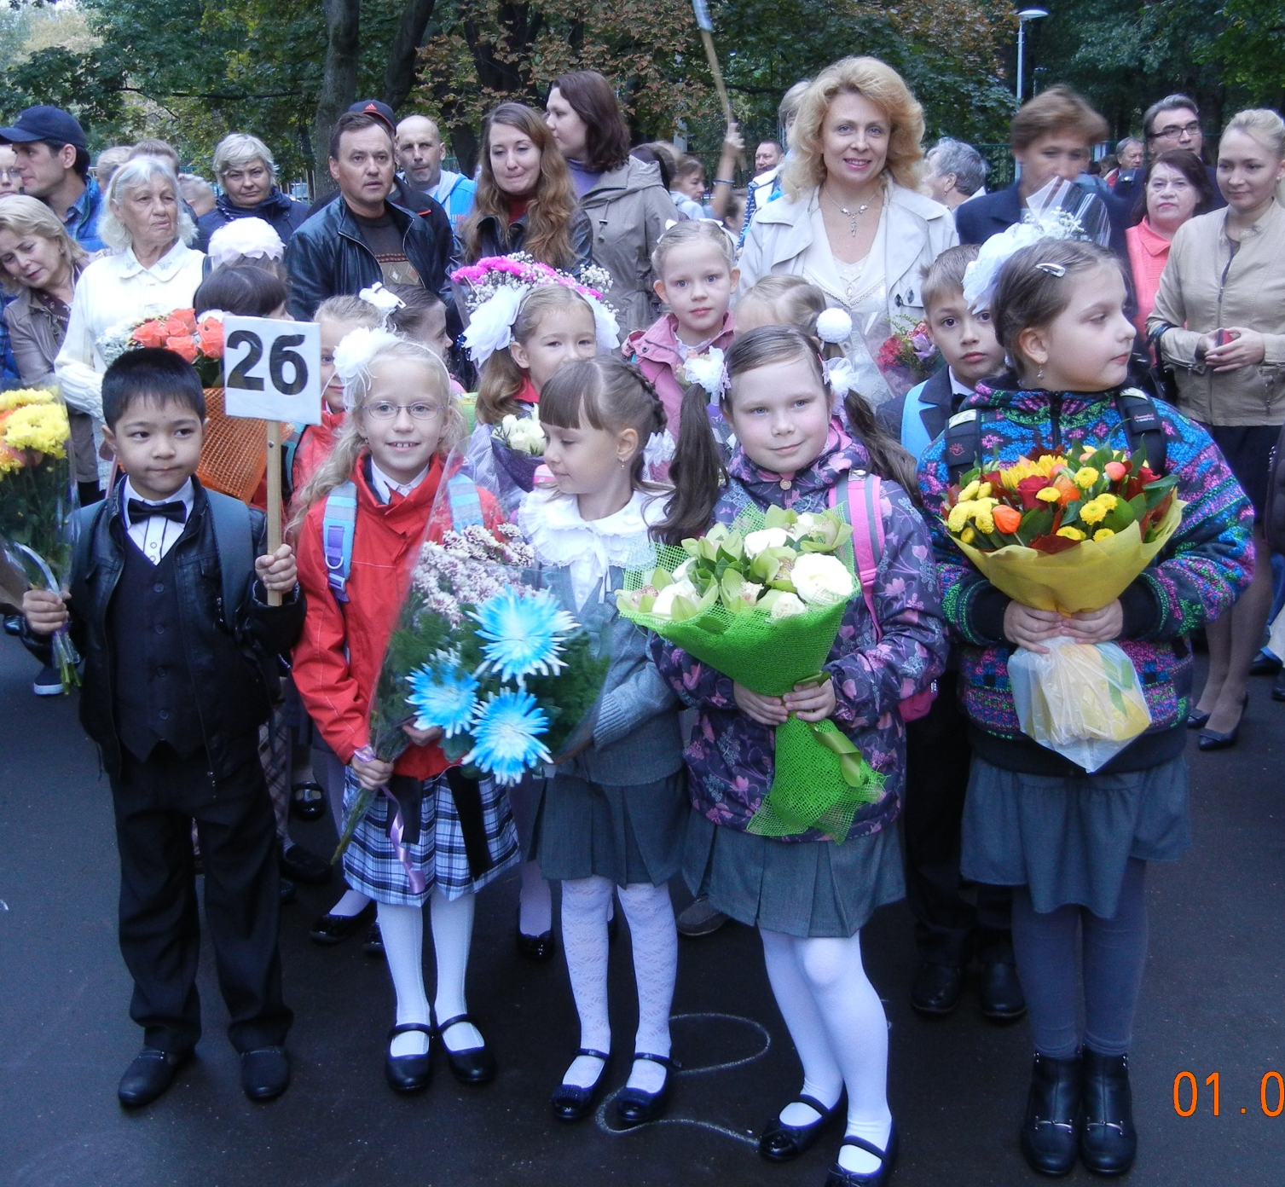
Родительское собрание

Slide 2
Образец заполнения обложки рабочей тетради и страниц дневника

Slide 3
ТЕТРАДЬ
для
учени класса
школы
работ
по
математике
русскому
языку
цы
ка
2
"Б,,
№1055

Slide 4
Ивановой
Веры

Slide 5
Дневник
2014/2015
уч. год

Slide 6
Расписание звонков
Обложка
Расписание дополни-тельных занятий
Дневник
Титульный
лист

Slide 7
Фамилия
Имя
Отчество
Класс 2 « » школа №
Адрес школы:
ул. , д.

Slide 8
Округ
Телефоны школы:
Домашний адрес
Домашний телефон и
(контактные телефоны родителей)

Slide 9
Ребенку можно сделать небольшую карточку с необходимыми телефонами и адресами. Карточку вложить в пенал, в дневник или в отдельный кармашек портфеля

Slide 10
В случае опасности:
(заполняют родители)
Школьный мед.
работник
ФИО

Slide 11
ДИРЕКТОР
Фамилия
Имя
Отчество

Slide 12
ЗАВЕДУЮЩИЙ УЧЕБНОЙ ЧАСТЬЮ
Фамилия
Имя
Отчество

Slide 13
КЛАССНЫЙ РУКОВОДИТЕЛЬ
Фамилия
Имя
Отчество

Slide 14
Учителя
Предмет Учитель Кабинет
Англий-
ский
язык

Slide 15
Физкуль- сп.
тура зал

Slide 16
Музыка
ГПД

Slide 17
РАСПИСАНИЕ ЗВОНКОВ
1 8.30-9.15
2 9.30-10.15
3 10.35-11.20
4 11.35-12.20
5 12.30-13.15

Slide 18
РАСПИСАНИЕ ЗВОНКОВ
6 13.35-14.20
7 14.30-15.15

Slide 19
сентябрь
математ.
русск. яз.
чтение
изо
технология
Расписание на 2 недели вперед с правильными датами
Расписание уроков в начале дневника

Slide 20
понедельник 1 сентября
1 классный час
2
3
4
5

Slide 21
ВТОРНИК 2 сентября
1
2
3
4
5

Slide 22
СРЕДА 3 сентября
1
2
3
4
5

Slide 23
Требования к оформлению работ
в тетрадях
для всех учеников школы:

Slide 24
В тетрадях по математике и чтению:
1.Между классной и домашней работой 4 клетки.
2.Между номерами 2 клетки.
3.Пишем от начала строки и до полей или до сгиба тетради.
4.Между столбиками примеров 3 клетки.
5.Внутри любого задания вниз пропускается 1 клетка.
6.Двухзначные числа занимают 2 клетки, т. е . каждая цифра пишется в своей клеточке.

Slide 25
В тетрадях по русскому языку:
Между классной и домашней работой - 2 строки.
Больше никаких строк в тетради не оставляем пустыми.
В домашней работе ежедневно пишем словарные слова с ударением, выделяя орфограммы

Slide 26
Работа над ошибками
Если в словарном слове допущена ошибка, оно прописывается 3 раза с выделением орфограммы зеленой ручкой и также с ударением.
Мароз
Мороз, мороз, мороз

Slide 27
Оформление тетради по внеклассному чтению

Slide 28
Да-
та
Название
произве-дения
Под-
пись
Автор
09.09
Б.Заходер
«Кит и кот»
Отзыв о произведении

Slide 29
за внимание !

Slide 30
Презентацию составила
Мухачева Юлия Вячеславовна
учитель начальных классов
ГБОУ СОШ №1055
г. Москвы

